Slide 1
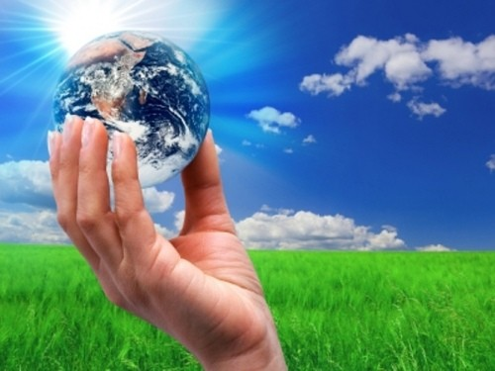
Як досягти успіху
Людина лише там чогось домагається, де вона сама вірить у свої сили.
Л. Феєрбах

Slide 2
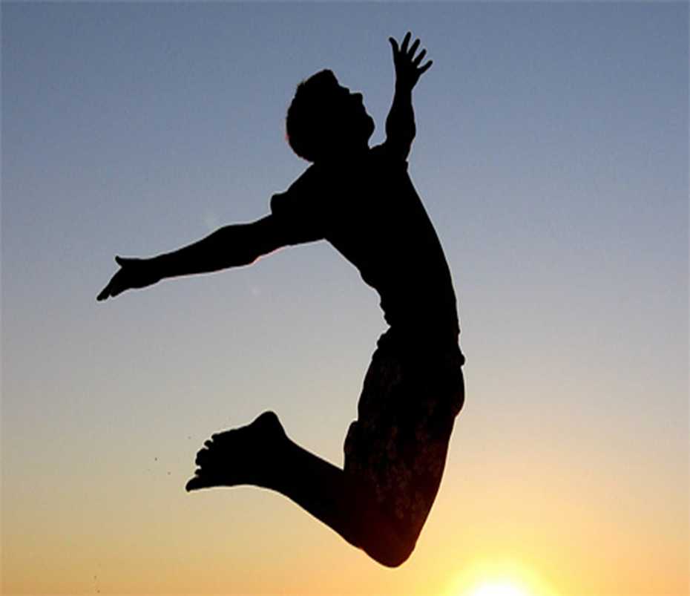

Slide 3
Успіх:
позитивний наслідок роботи, справи, значні досягнення, удача, талант;
громадське визнання, схвалення чого-небудь, чиїхось досягнень;
визнання кимось чиїх-небудь позитивних якостей, особливостей;
захоплення з боку осіб іншої статі.

Slide 4
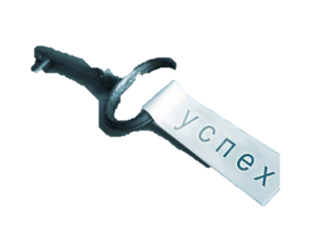
Мій кумир
Я вважаю, що… висловлюєте свою думку, пояснюєте, у чому полягає ваша точка зору
…тому, що пояснюєте, на чому ґрунтуються докази на підтримку вашої позиції
наприклад… наводите факти, що демонструють ваші докази на підтримку вашої позиції
Таким чином… узагальнюєте свою думку, робите висновок

Slide 5

Я хочу, я можу, я зроблю!
Успіх
Настрій, оптимізм
Знання, талант
Наполегливість
Працелюбність
Впевненість
Мета: духовна, матеріальна,
добра чи погана

Slide 6
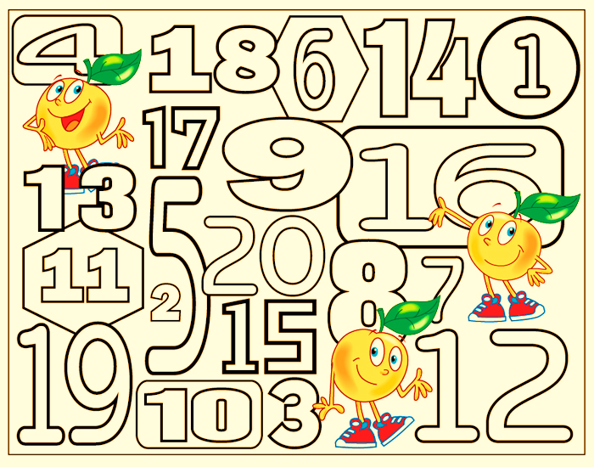

Slide 7
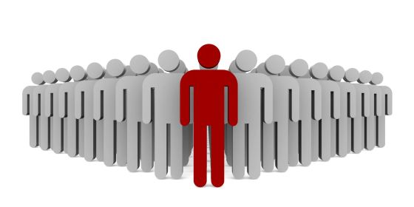

Риси лідера

Slide 8
Чи здатні ви досягти успіху
1. Успіх у справах на мій погляд, забезпечується:
а) допомогою друзів; б) спільною роботою; в) моєю цілеспрямованістю.
2. Дружба для мене:
а) підтримка; б) співпраця; в) самоствердження.

Slide 9
3. Потрапивши у несподівану, ризиковану ситуацію, я:
а) шукаю допомоги; б) покладаюсь і на себе, і на партнерів; в) приймаю рішення і вживаю необхідні заходи самостійно.
4. Справжній професіонал, на мою думку, відрізняється:
а) посидючістю і дисциплінованістю; б) підготовкою; в) рішучістю.

Slide 10
5. Яка з геометричних фігур вам найбільше подобається:
а) квадрат; б) круг; в) трикутник.
6.Коли мені сподобалась особа протилежної статі, я:
а) чекаю від неї ініціативи;
б) поступово входжу в контакт з нею;
в) говорю про це їй (йому) відразу й рішуче.

Slide 11
7. У компанії, де є багато незнайомих, я:
а) відчуваю себе «не у своїй тарілці»;
б) знаходжу спільні теми і контакт;
в) відпочиваю не звертаючи увагу на присутніх.
8. Підчас публічного виступу (відповіді перед класом)я:
а) соромлюся, хвилююся;
б) шукаю взаєморозуміння у слухачів;
в) дістаю задоволення від власного голосу.

Slide 12
9. Для вирішення ризикованих складних справ краще брати людей:
а) надійних; б) розумних і старанних;
в) самостійних і незалежних.
10. Доля, на мою думку, це:
а) неминучість; б) поєднання везіння і невезіння; в) здібність самому творити своє життя.

Slide 13

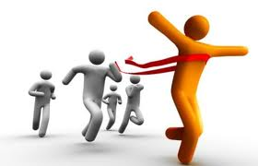
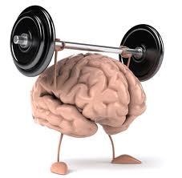
Не хочу хвалитися, але я…

Slide 14
Чарівний базар
активність ініціативність
працездатність самостійність
компетентність товариськість
уміння вести за собою
уміння слухати
уміння переконувати

Slide 15
Золоті правила
Успіхи свідчать про те, на що ти спроможний, а невдачі - про те, чого ти вартий. Людина зростає тоді, коли тягнеться вгору.
М. Горький

Slide 16



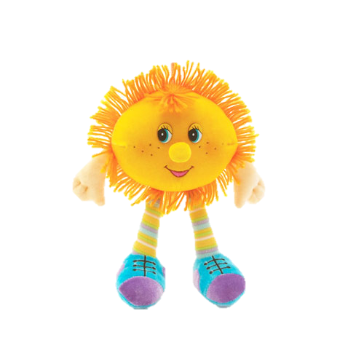
Мій портрет у променях сонця

Slide 17
Я — ніби пташка, тому що...
Я перетворююсь на тигра, коли...
Я можу бути вітерцем, тому що...
Я — ніби мурашка, коли...
Я — склянка води...
Я почуваюся шматочком напіврозталого льоду...
Я — прекрасна квітка...
Я — скеля...
Я — стежка...
Я — ніби риба...
Я — цікава книжка...
Я — пісенька...
Я — миша...
Я — ніби буква О...
Я — світлячок...
Я — смачний сніданок...
Невже це насправді я?!

Slide 18
